Slide 1
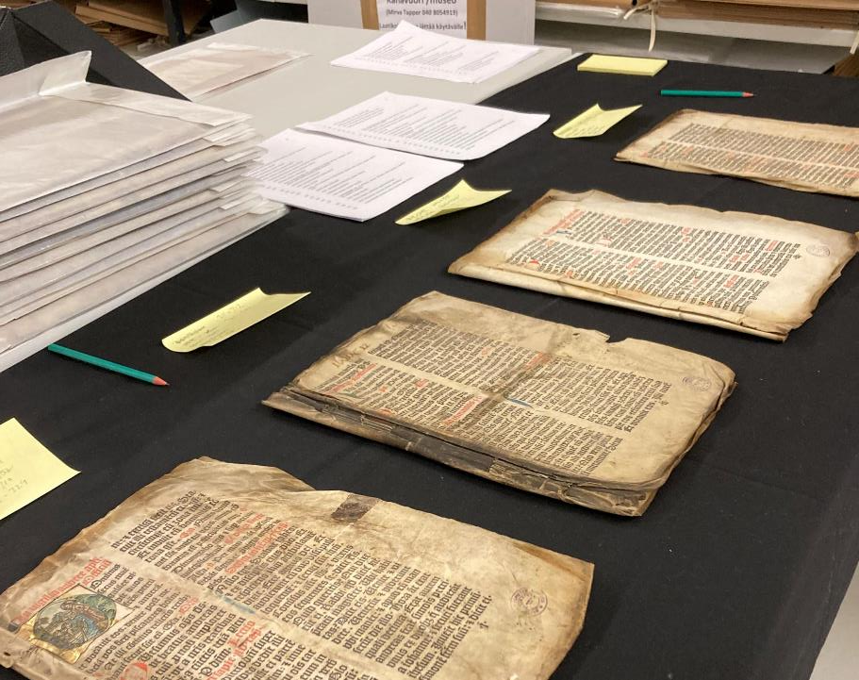
MISSALE GOES DIGI!
Yli 500 vuotta vanhan pergamentin tarina ja tie Jyväskylän kautta bittiavaruuteen.

Slide 2
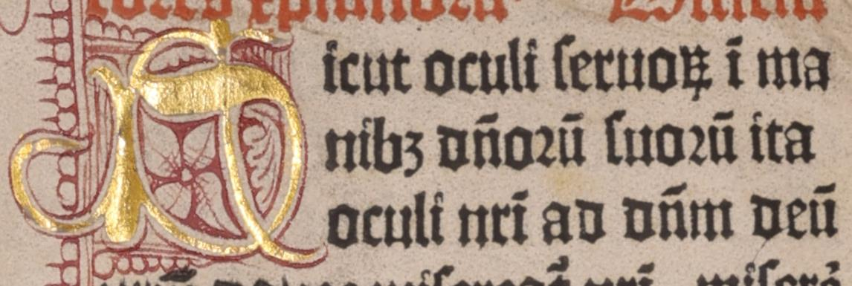
Ensimmäinen Suomea varten painettu kirja
urun hiippakuntaa varten toimitettu ja vuonna 1488 painettu messukirja Missale Aboense on kirjahistoriallinen muistomerkki. Se on paitsi ensimmäinen Suomea varten painettu kirja ja maamme ainoa inkunaabeli (ennen vuotta 1501 painettu kirja) myös ehkäpä korkeatasoisin kirjapainotuote, joka meitä varten on koskaan tehty.
Pergamentille painettu laitos kyseisestä messukirjasta on Jyväskylän yliopiston Avoimen tiedon keskuksen kirjaston suurin aarre. Jyväskylän kappale on koottu voutien tilikirjoissa meidän päiviimme säilyneistä irtolehdistä, ja se on hieman vaillinainen kuten kaikki muutkin säilyneet kappaleet.
Missale Aboense

Slide 3
The first book printed for Finland
issale Aboense’ is a bibliographical monument. It was delivered for the Diocese of Turku and printed in 1488 in Germany. It is not only the first book printed for Finland and the only incunable (a book printed before 1501) in our country, but also perhaps the highest quality printing product that has ever been made for Finland.
The edition of the missal printed on parchment is the greatest treasure of the library of the Open Science Centre, University of Jyväskylä. The Jyväskylä copy is compiled from loose leaves that have survived to this day in the bailiffs’ account books. It is a bit uncomplete like all the other surviving copies.
Missale Aboense

Slide 4
Missale Aboensea on säilynyt alkuperäisessä sidoksessaan, vaikkakin vaillinaisena, vain yksi kappale. Tämä alun perin Halikon seurakunnalle kuulunut pergamentti-Missale on nyt Kööpen-haminan kuninkaallisen kirjaston omistuksessa.
Lisäksi Jyväskylän Missalen kaltaisia pergamentille painettuja irtolehtiversioita on säilynyt kaksi kappaletta, yksi löytyy Helsingistä Kansalliskirjaston kokoelmista ja toinen Tukholman kuninkaallisesta kirjastosta. Lisäksi Helsingissä on irrallisia perga-menttilehtiä, jotka ovat peräisin kuudesta eri kappaleesta.
Kyseessä on siis todellinen harvinaisuus!

Slide 5
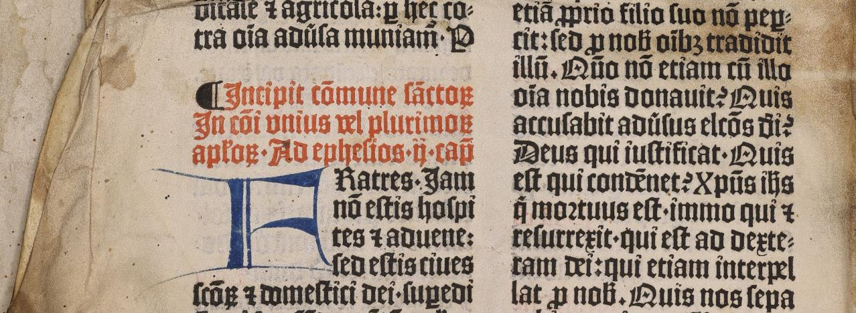
Painetun messukirjan tulo Suomeen
rvokkaan messukirjan tilaaminen ja painattaminen Turun hiippakuntaa varten 1400-luvun loppupuolella oli monivaiheinen prosessi. Alkusysäyksen sen tilaamiseen antoi silloisen Turun piispan Conradus Bitzin (k. 1489) mukaan messukirjojen puute ja siitä aiheutunut jumalanpalveluselämän sekavuus ja maallistuminen. Painetun messukirjan avulla voitiin jumalan-palveluselämä yhtenäistää ja selkeyttää koko hiippakunnassa.
Turun hiippakuntaa varten toimitettavan laitoksen valmistelutyöhön kului vuosia ennen kuin teoksen painaminen voitiin aloittaa. Missale Aboensen tekstit valittiin huolellisesti vertailemalla satoja hiippakunnassa käytössä olevia käsin kirjoitettuja messukirjoja. Painotyön suoritti Lyypekissä vuonna 1488 saksalainen kirjanpainaja Bartholomeus Ghotan (k. noin 1495).

Slide 6
Mitä messukirja pitää sisällään
Missale Aboense on suurikokoinen, yli 500-sivuinen alttarilla pidettäväksi tarkoitettu täys-missale (missale plenum), joka sisältää kaikki messussa tarvittavat osat.
Messukirjasta löytyvät jumalanpalveluksen ja ehtoollisen ympärille liittyvät tekstit kirkollisen kalenterin säätämässä järjestyksessä.
Messukirjaan kuuluu myös musiikki. Missale Aboense sisältääkin runsaasti punaiselle neliviivastolle käsin merkittyjä sävelmiä.

Slide 7
The contents of the missal
‘Missale Aboense’ is a large-sized, over a 500-page complete missal intended to be kept on the altar (missale plenum). It contains all the parts needed for the mass.
The texts are related to the service and communion in the order set by the ecclesiastical calendar
The mass book also includes music. ‘Missale Aboense’ contains a lot of tunes written by hand on the red stave.

Slide 8
Messukirjan ulkoasu
Missale Aboense, ja etenkin sen pergamentille painettu versio, on ulkoasultaan loistelias painotuote. Sen valmistuksessa on painovaiheessa käytetty mustaa ja punaista mustetta, minkä jälkeen tekstiin on lisätty käsin sinisiä ja punaisia alkukirjaimia.

Slide 9
nitiaalit
Tekstissä on myös suurempia initiaaleja eli alkukirjaimia, jotka on koristeltu värillisin minia-tyyrikuvin. Näiden käsin koristeltujen alkukirjainten kuvituksella pyrittiin visualisoimaan tekstin sisältöä.
Pergamenttilaitosten värityksessä on lisäksi käytetty lehtikultaa. Missale Aboense onkin harvinaisen koristeltu verrattuna muihin samoihin aikoihin painettuihin messukirjoihin.

Slide 10
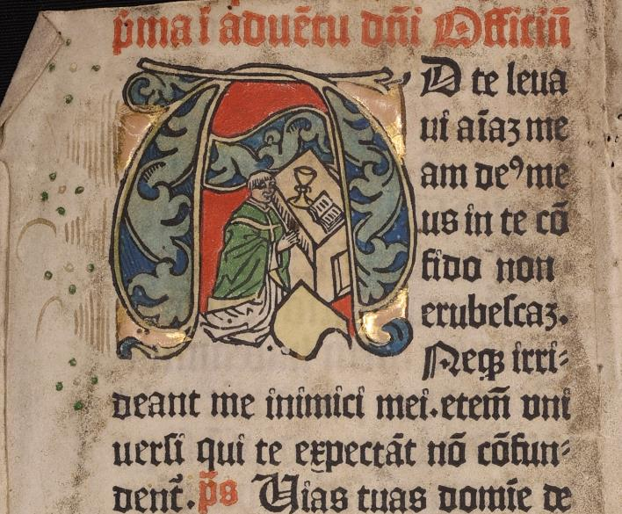

Slide 11
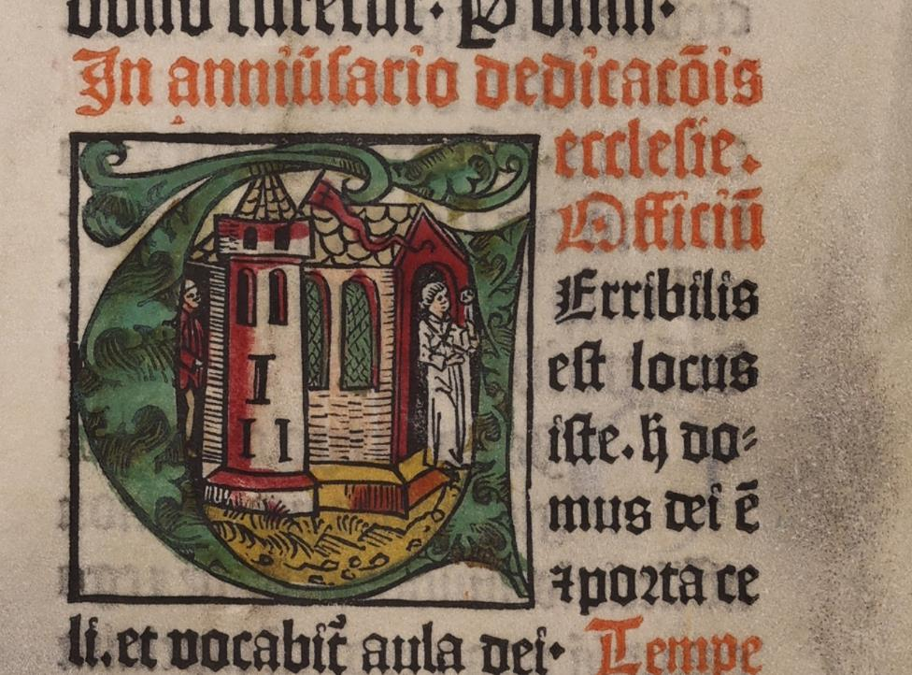

Slide 12
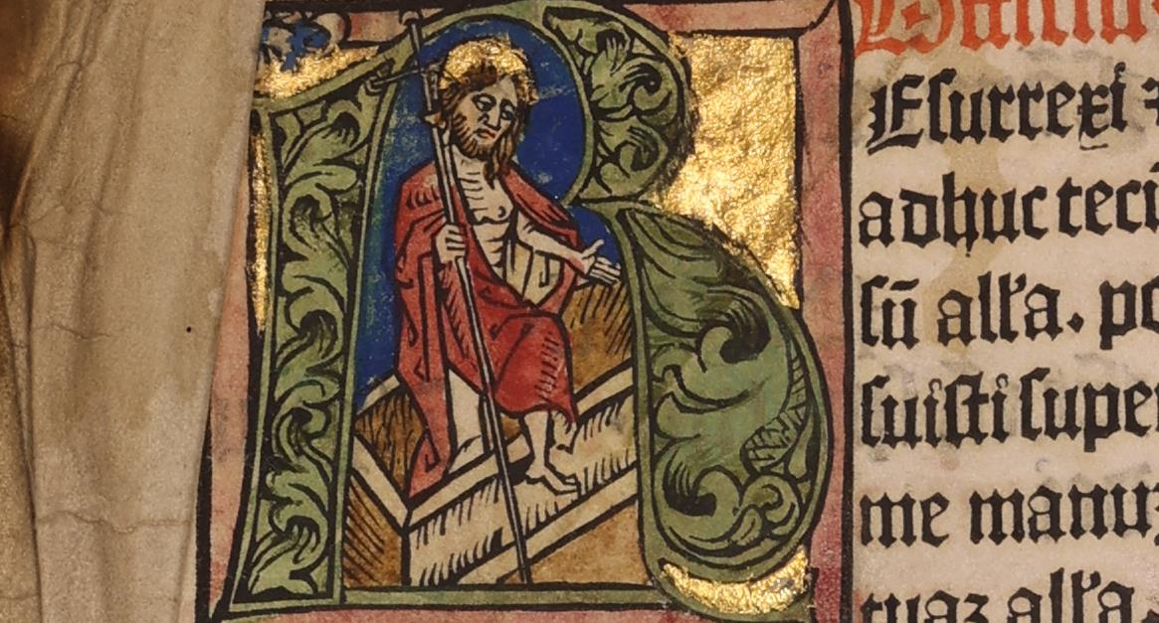

Slide 13
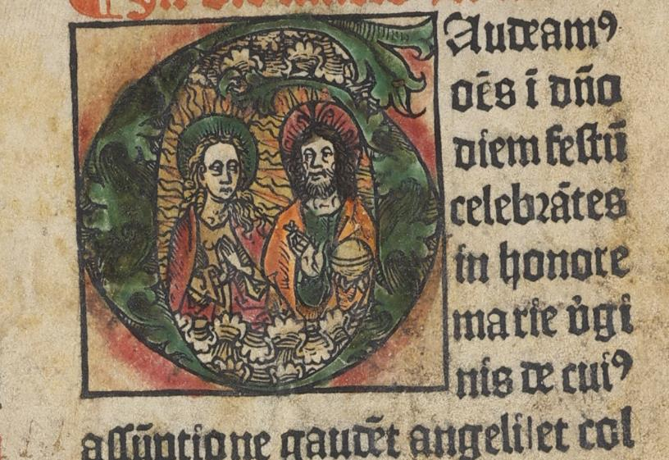

Slide 14
Missalen tie Jyväskylään
Missalen säilyminen meidän päiviimme asti on pienoinen ihme, sillä 1500-luvun uskonpuhdistuksen jalkoihin jäänyt maamme keskiajan kirkollinen kirjallisuus hävisi suurelta osin. Tarpeettomaksi käyneet liturgiset tekstit poistettiin käytöstä, ja koska kirjoitus- ja kirjansidontamateriaali oli kallista, kierrätettiin arvonsa menettäneitä pergamenttikappaleita surutta muihin tarkoituksiin.

Slide 15
Missale Aboense’s route to Jyväskylä
The survival of the ‘Missale Aboense’ to this day is a small miracle, since after the 16th century religious reformation, our country's medieval ecclesiastical literature was largely lost. Liturgical texts that became unnecessary were discarded. Since writing and bookbinding material was expensive, pieces of parchment that had lost their value were recycled for other purposes.

Slide 16
oudintilikirjat
Voudintilikirjoiksi kutsutaan varhaisia keskus-hallinnon tilikirjoja vuosilta 1537–1634. Ruotsin hallitsija Kustaa Vaasa (1496–1560) toteutti maassa useita isoja uudistuksia, joista tärkeimpiä olivat valtakunnan keskushallinto sekä uskonpuhdistus. Molemmat Kustaan reformit vaikuttivat keskeisesti myös Missalen myöhempiin vaiheisiin.

Slide 17
ailiffs’ accounts
Early central administration account books from 1537–1634 are called the bailiffs’ accounts. The Swedish ruler Gustav I of Sweden (1496–1560) carried out several major reforms in the country. The most important reforms were the central administration of the kingdom and the religious reformation. Both of Gustav's reforms also had a central effect on the later stages of ‘Missale Aboense’.

Slide 18
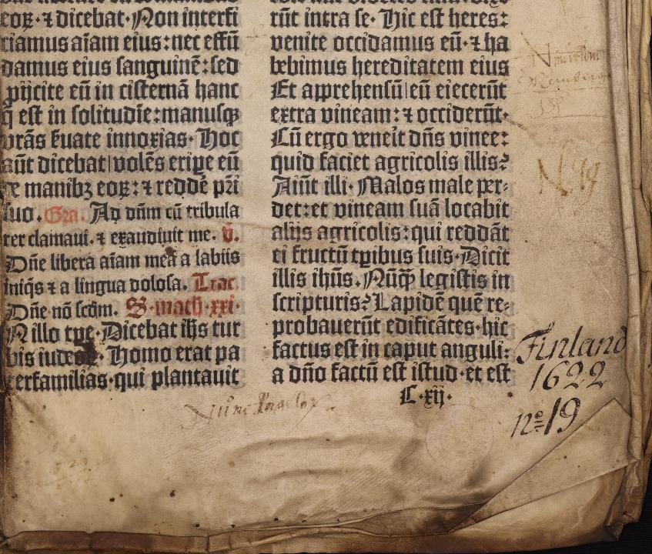
Suomeen voudintilikirjat palasivat Haminan rauhassa vuonna 1809, jolloin ne palautettiin Ruotsin ja Venäjän laatiman rauhansopi-muksen perusteella.
Kustaa Vaasan uusi verotusjärjestelmä vaati voudeilta tarkkaa kirjanpitoa. Tilikirjoihin kansimateriaali saatiin kätevästi hävitettäväksi tuomituista liturgisten tekstien pergamentti-kappaleista, joita köyhtynyt kirkko möi kirjansitojille.
Tässä yhteydessä suomalainenkin Missale joutui kierrätyksen kohteeksi, vaihtoi olomuotoaan ja muutti pariksi vuosisadaksi Tukholmaan.

Slide 19
The bailiffs’ account books returned to Finland after the peace treaty of Hamina in 1809, as they were returned based on the treaty drawn up by Sweden and Russia
Gustav's new taxation system required the bailiffs to keep accurate records of their tax collection. The cover material for the account books was conveniently made of parchment pieces of liturgical texts condemned to be thrown away, that the impoverished church sold to bookbinders.
In this context, the Finnish missal was also subject to recycling, changed its form and moved to Stockholm for a couple of centuries.

Slide 20
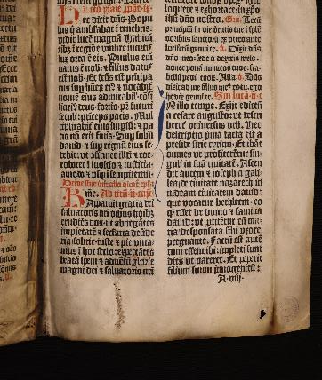
Kesti kuitenkin muutamia vuosikymmeniä ennen kuin tilikirjojen kansilehtiin ja -täytteisiin alettiin kiinnittää enemmän huomiota. 1840-luvulla pergamenttilehtiä irrotettiin tilikirjojen ympäriltä, ja pergamenteista muodostettiin erillinen kokoelma, joka siirrettiin Helsingin yliopiston kirjastoon.
Näistä irrallisista pergamenttilehdistä on koottu Jyväskylänkin Missale Aboense. Se sisältää useita kauniita ja lähes turmeltumattomina säilyneitä sivuja.
Osa pergamenttilehdistä taas on huonokuntoisempia. Mustuneet ja pa-laneet reunat kertovat kosketuksesta tulen kanssa, ja aika on jättänyt jälkensä lehdille reikinä, repeäminä ja likakerroksina.
Pergamenttilehtien uusiokäytöstä taas kielivät lukuisat voudinmerkinnät, liitu-jäljet sekä lehtien taitokset ja leik-kaukset.

Slide 21
Voutien merkinnät
Voudintilikirjojen kansilehtinä palvelleissa pergamenttisivuissa on ruotsinkielisiä, käsin-kirjoitettuja merkintöjä, joista nähdään millä alueella ja minä aikana verohallinto on otta-nut kyseiset pergamenttifoliot uusiokäyttöön.
Lisätilan saamiseksi lehdet käännettiin usein ylösalaisin ja pergamentin alkuperäistä tekstiä saatettiin myös pyyhkiä pois muutaman rivin verran.

Slide 22
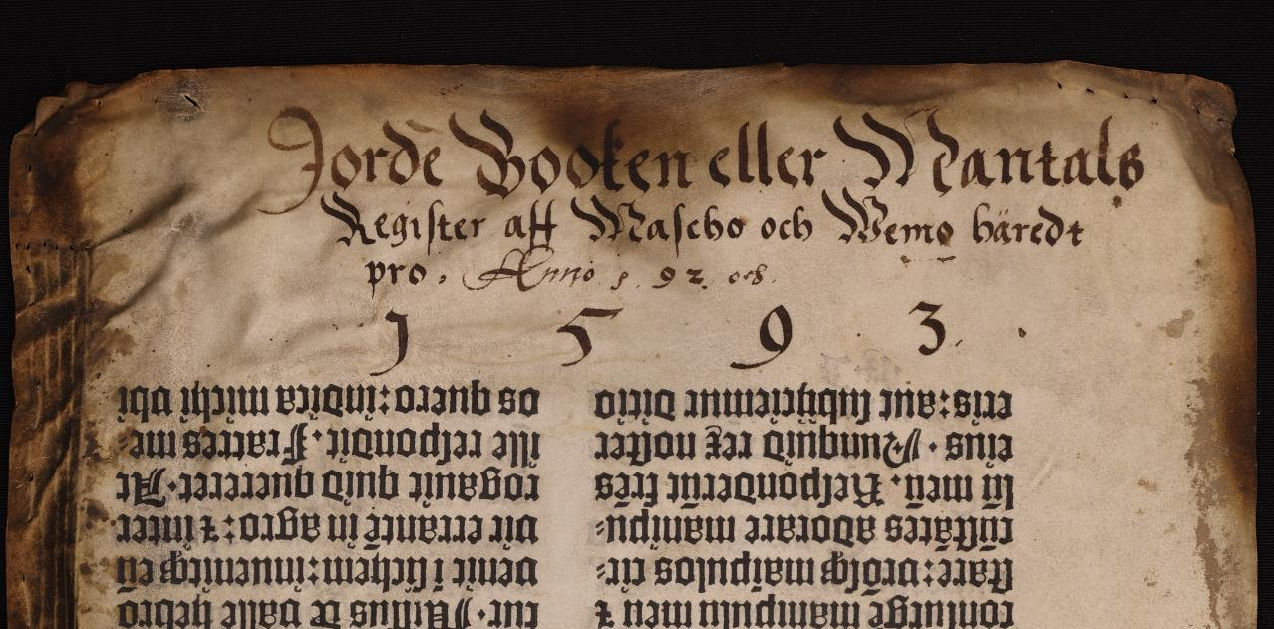

Slide 23
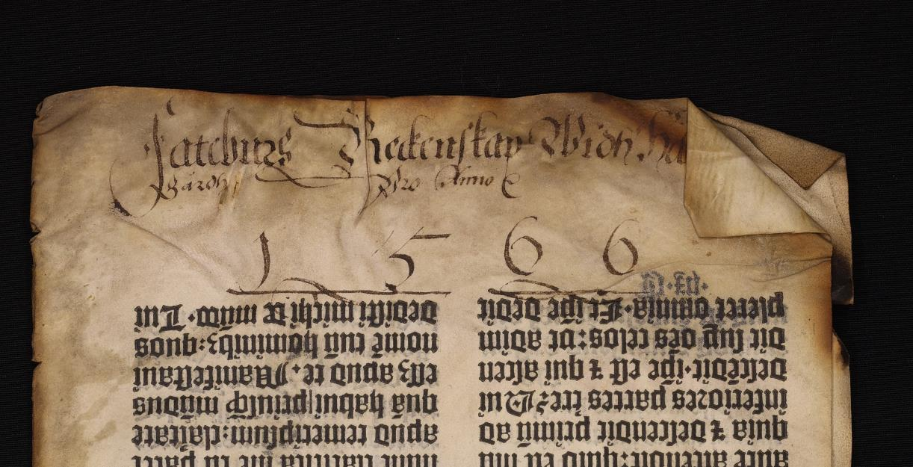

Slide 24
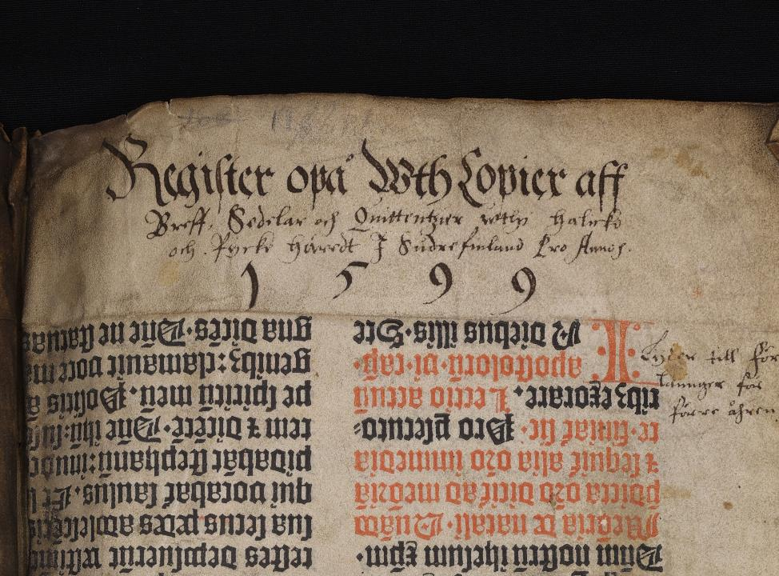

Slide 25
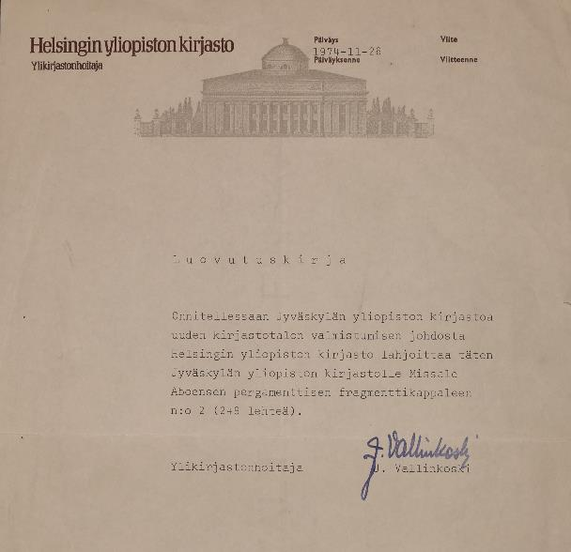
Missale Jyväskylässä
Missale saapui vihdoin Jyväskylään 1930-luvulla, jolloin Helsingin yliopiston kirjasto lähetti toisen hallussaan olevista pergamenttikappaleista silloi-sen Kasvatusopillisen korkeakoulun kir-jastoon säilytystä varten.
Missale Aboense luovutettiin lah-joituskirjalla Jyväskylän yliopiston kirjaston omaisuudeksi vuonna 1974 kirjaston uudisrakennuksen vihkiäis-juhlassa.

Slide 26
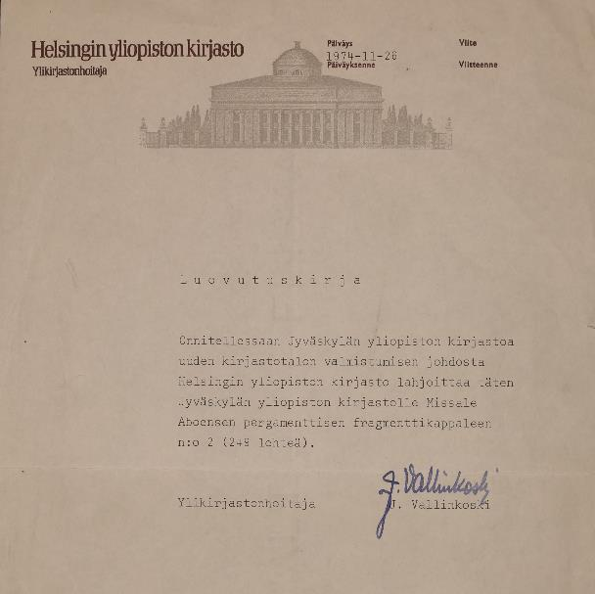
The missal in Jyväskylä
‘Missale Aboense’ finally arrived in Jyväskylä in the 1930s, when the Helsinki University Library sent one of the parchment copies to the library of the Jyväskylä College of Education for safekeeping.
‘Missale Aboense’ was given to the Jyväskylä University Library with a donation deed in 1974 at the inauguration of the new library building.
In 2019–2021, the library building was completely renovated. In the same breath ‘Missale Aboense’ changed its form to digital in early 2022.

Slide 27
Missale goes digi!
Vuosina 2019-2021 Jyväskylän yliopiston kirjastorakennus peruskorjattiin täydellisesti, minkä jatkumona Missalekin muutti muotoaan digitaaliseksi alkuvuodesta 2022.

Slide 28
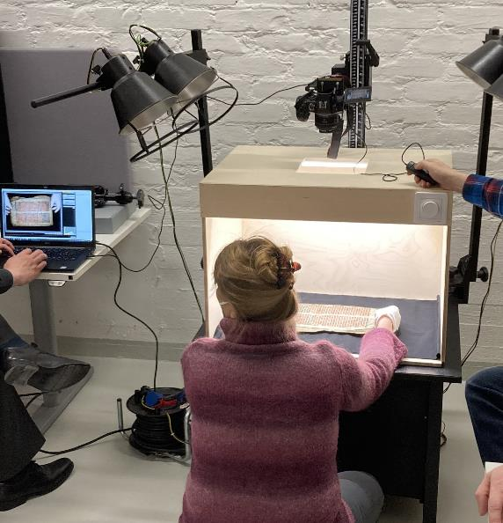
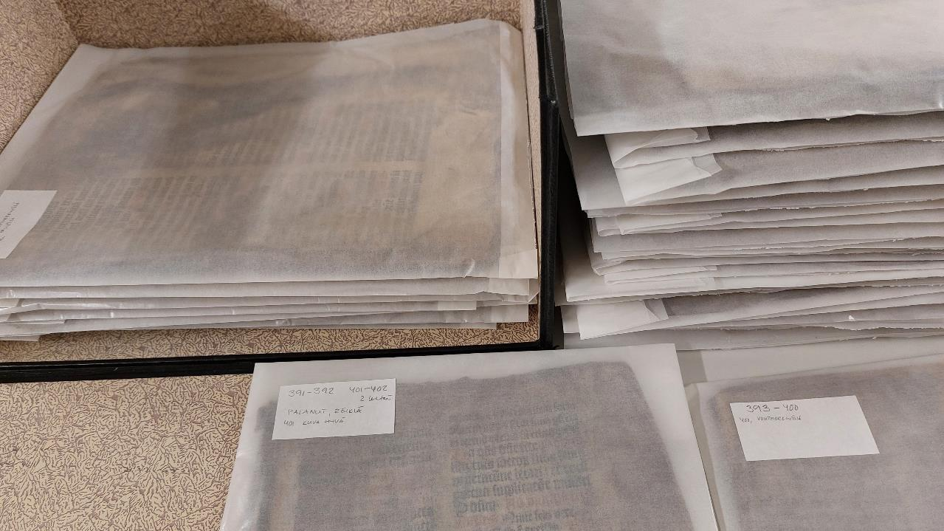
Missale digitoitiin tammikuussa 2022
Missalen kuvausoperaatioon osallistui neljän hengen työryhmä yliopiston kirjastolta. Silkki-paperisiin pusseihin säilötyt irralliset perga-menttilehdet ja -vihkot otettiin kääreistään yksi kerrallaan kuvausta varten.
Varsinaista sivunumerointia ei Missalen valmistusaikana vielä käytetty, joten haasteena olikin kuvata ja säilyttää sivut oikeassa järjes-tyksessä.

Slide 29
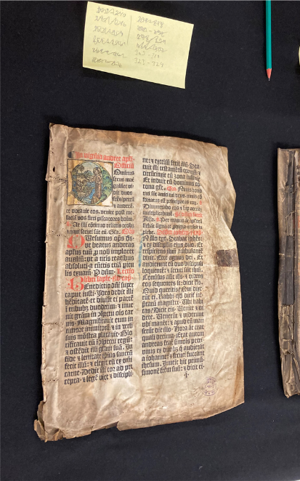
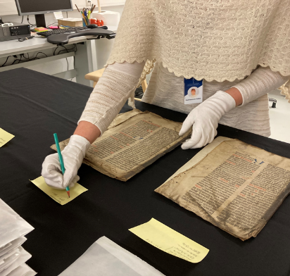
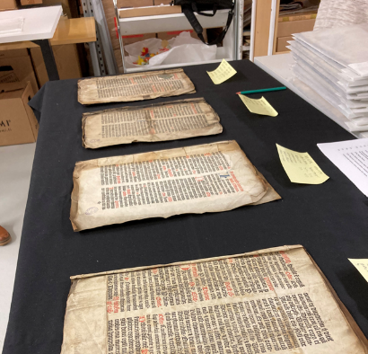
Kuvausvaiheessa otettiin käyttöön vanhat kunnon post it -lappuset, jotta vihkojen irralliset lehdet ja sivut tulivat kuvatuiksi oikeassa järjestyksessä. Prosessissa apuna oli myös Jyväskylän Missalesta vuonna 1989 laadittu inventaariolista.

Slide 30
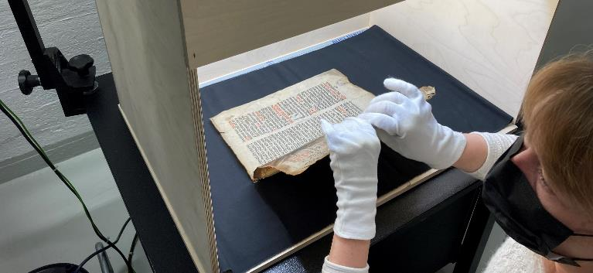
Missalen kuvaus Kokoelmakeskuksessa

Slide 31
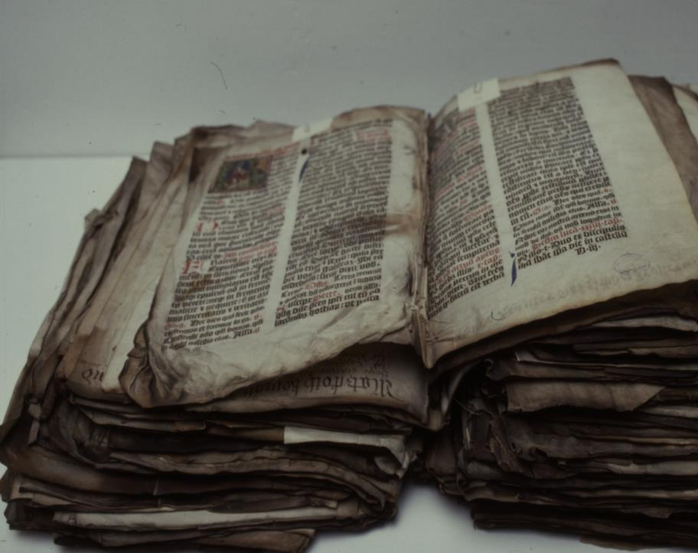
Lisää aiheesta Missalen verkkonäyttelyssä!
www.missale.jyu.fi

